Slide 1
Муниципальное дошкольное образовательное учреждение «Детский сад п. Заря»
Развитие связной речи дошкольников посредством авторских методических пособий
Воспитатель: Леонова Т.С.
1 КК
2024 г.

Slide 2
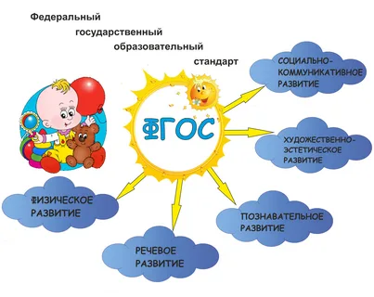

Slide 3
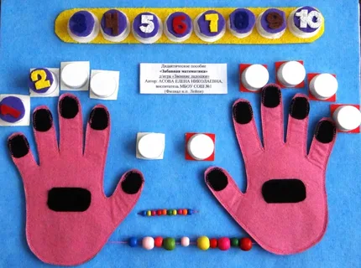
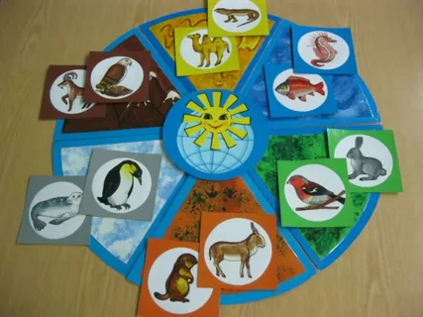
Цель:
развитие связной речи дошкольников посредством авторских методических пособий.
Задачи:
1. Обеспечить развивающую среду авторскими методическими пособиями;
2. Способствовать практическому применению методических пособий в самостоятельной деятельности детей;
3. Осуществить взаимодействие с родителями с целью обогащения игрового опыта, речевой активности ребенка;
4. Обобщить и распространить собственный педагогический опыт.

Slide 4
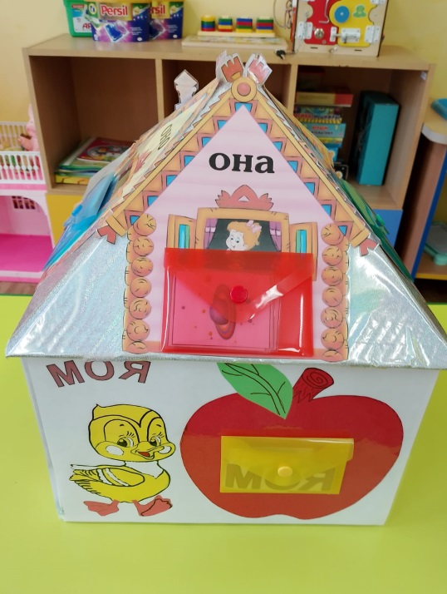
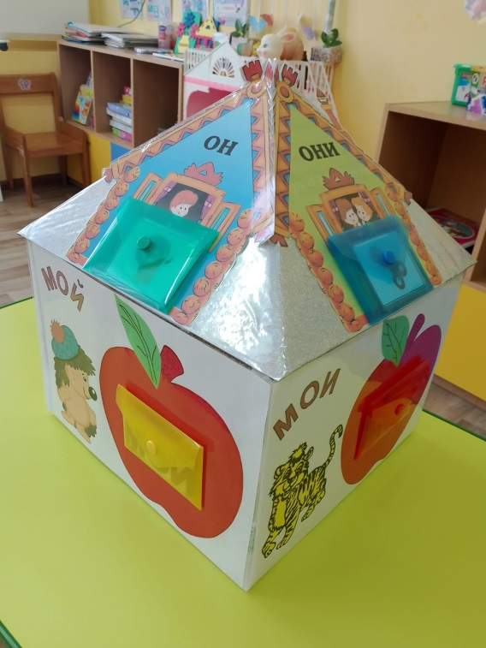
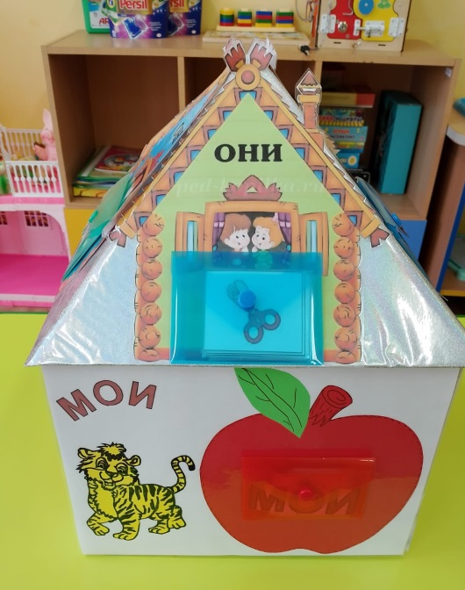
Пособие
«Кто в домике живет?»

Slide 5
Цель:
обучение детей согласованию существительных с местоимениями он, она, оно, они, а также учить различать род притяжательных местоимений мой, моя, мое, мои.
Задачи:
1. Упражнять детей в классификации, соотнесение существительных мужского, женского, среднего рода;
2. Подбирать карточки слова, подходящие по смыслу;
3. Обогащать словарный запас детей путем подбора слов.

Slide 6
